Slide 1
Отчет об исполнении плана мероприятий по Дорожной карте по школам Астраханского района на 2024 - 2025 учебный год»
“Жалтыр ауылының №2 ЖОББМ” КММ

Slide 2
Цели и задачи:
Цель: создание условий для внедрения современной и безопасной цифровой образовательной среды, обеспечивающей формирование ценности к саморазвитию и самообразованию у обучающихся школы, путем обновления информационно-коммуникационной инфраструктуры, подготовки кадров.
Задачи:
• Создание и внедрение современной и безопасной цифровой образовательной среды, обеспечивающей высокое качество и доступность образования всех видов и уровней.
• Повышение компетентности педагогических кадров в области информационных и телекоммуникационных технологий.
• Повышение цифровой компетентности обучающихся школы и внедрение инновационных цифровых проектов.
• Обеспечение сетевого взаимодействия внутри педагогического сообщества.
• Формирование положительного отношения к информационным технологиям у родителей обучающихся.

Slide 3
Проведенные мероприятия школы категории А КГУ “ООШ№2 села Жалтыр”
Консультация: Работа с документами детей с ООП.
Семинар: «Lesson Study Изучение урока: из опыта нашей школы»
Zoom-конференция: Работа в системе Kundeli.kz.
«День открытых дверей» «Использование элементов новой педагогической технологии и повышение знаний».

Slide 4
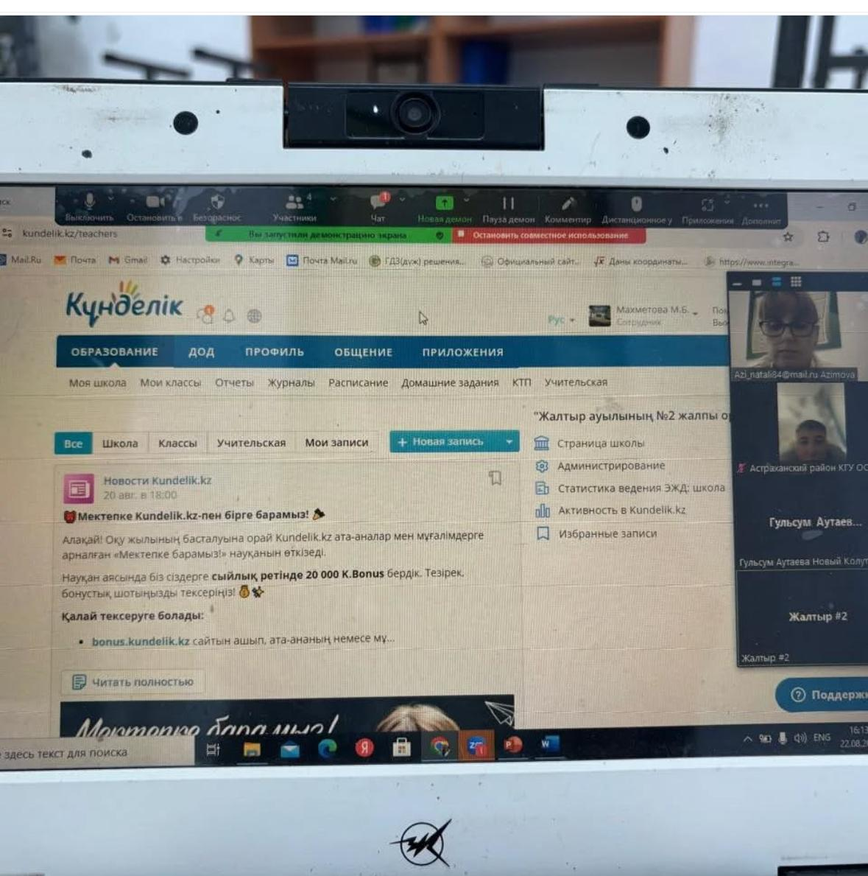
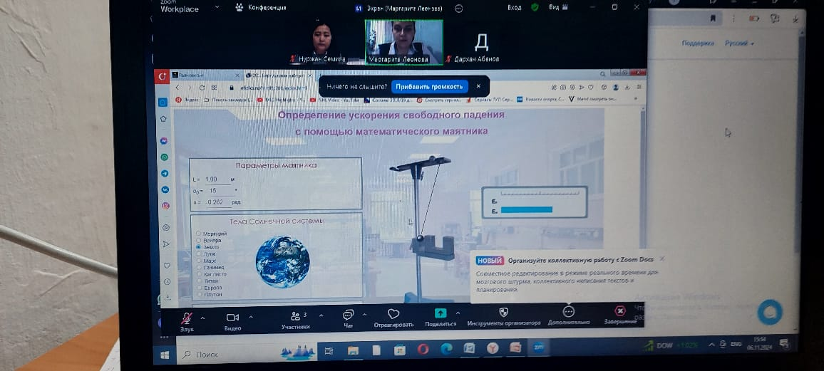
Проведенные мероприятия школы категории А КГУ “ООШ№2 села Жалтыр”

Slide 5
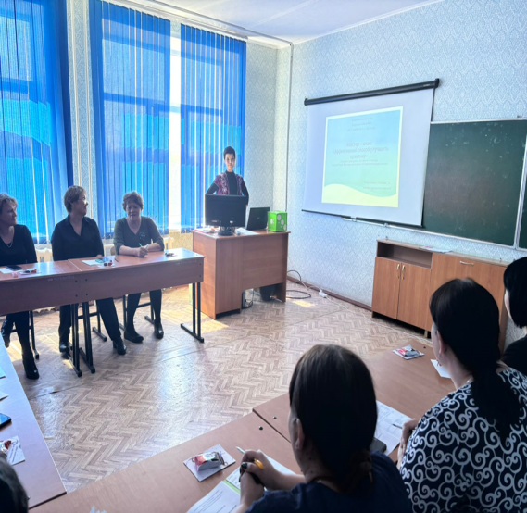
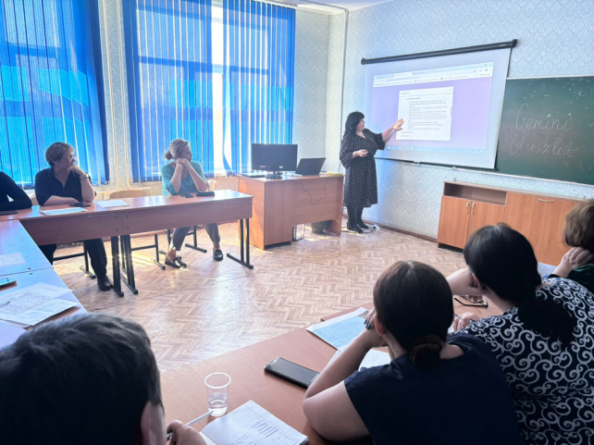
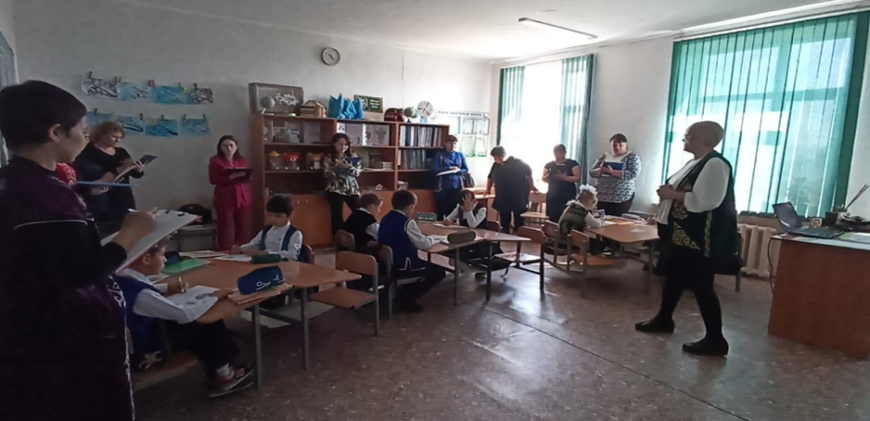
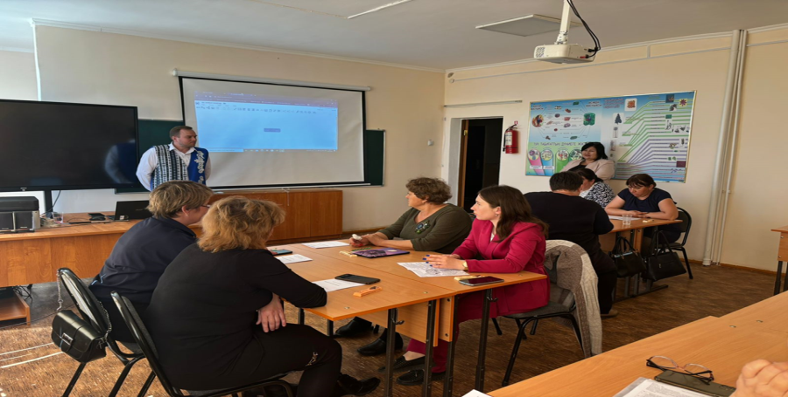
"Lesson Study. Сабақты зерттеу: біздің мектептің тәжірибесінен" атты аймақтық семинар

Slide 6
Проведенные мероприятия школы категории В КГУ “ОШ с.Новый Колутон”
Zoom-конференция: Прафилактика половой неприкосновенности и насилия.(психолог)
Zoom-конференция: Система работы классных руководителей по профилактике правонарушений.
Консультация: Организация подготовки учащихся 9, 11 классов к Государственным итоговым экзаменам.

Slide 7
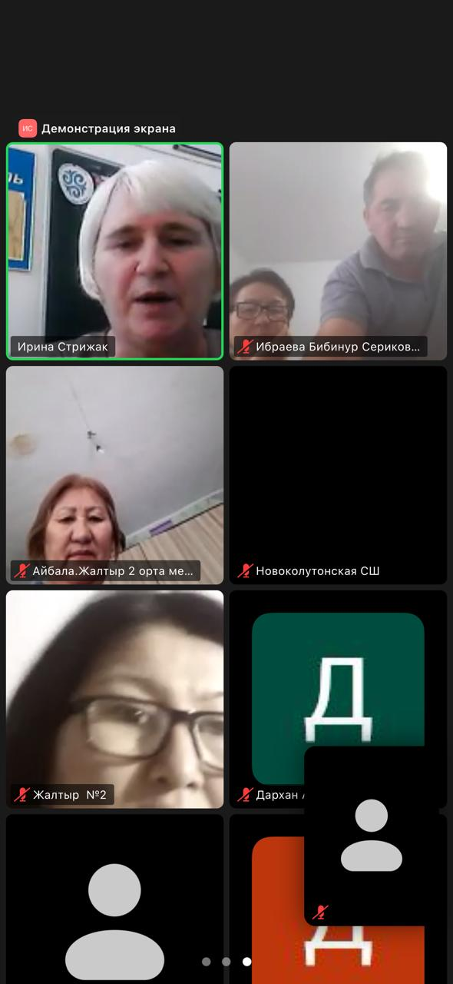
Проведенные мероприятия школы категории В КГУ “ОШ с.Новый Колутон”

Slide 8
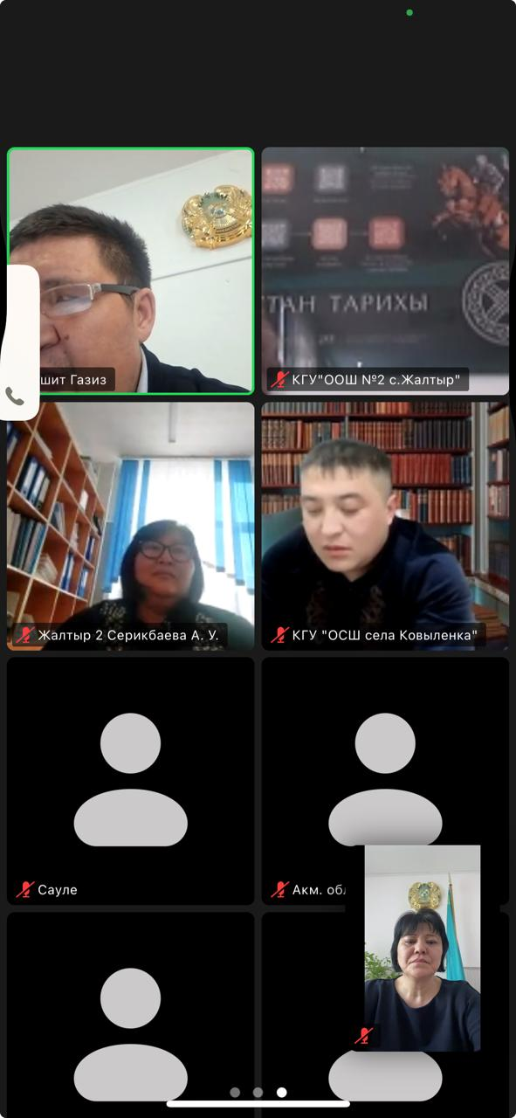
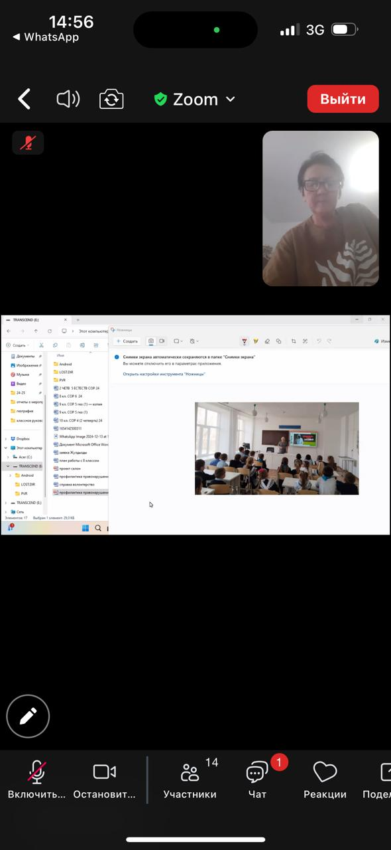
Проведенные мероприятия школы категории С КГУ “ОШ с.Жарсуат”
Семинар – практикум: Роль использования метода изучения урока в профессиональном развитии учителя.

Slide 9
Контингент педагогов и учащихся
№ | школы | Контингент учащихся |  | Контингент педагогов |  | качество
 |  | 2023-2024 | 2024-2025 | 2023-2024 | 2024-2025 | 2023-2024 | 2024-2025
1 | КГУ “ООШ №2 с.Жалтыр” | 149 | 173 | 37 | 35 | 59 % | 64 %
2 | КГУ “ОШ с.Новый Колутон” | 65 | 66 | 14 | 15 | 64 % | 72 %
3 | КГУ “ОШ с.Ковыленка” | 42 | 38 | 15 | 13 | 59 % | 63 %
4 | КГУ “ОШ с.Жарсуат” | 38 | 29 | 10 | 10 | 64 % | 64 %

Slide 10
Заключение
Работа, по планам мероприятий
«Дорожная карта» проделанная в рамках 2024-2025 учебного года, направлена на улучшение качества образования, совершенствование методов обучения, развитие социальных и академических навыков учащихся. Все мероприятия были организованы в соответствии с намеченным планом и достигли своей цели. В дальнейшем важно продолжить работу в этом направлении, обеспечивающее высокое качество и доступность образования всех видов и уровней.
Предлагаем перевести КГУ “ОШ с.Новый Колутон”
в категорию А,так как школа идет на повышение качество знаний,все запланированные мероприятия проводили в срок.

